Slide 1
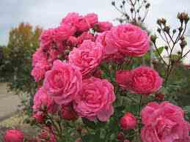
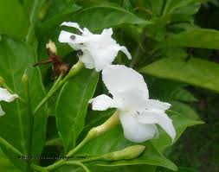
শুভেচ্ছা সবাইকে

Slide 2
মোঃ মেজবাহুর রহমান
সহকারী শিক্ষক
হাজী আফসার উদ্দীন মাঃ বালিকা বিদ্যালয়
ভেড়ামারা, কুষ্টিয়া ।

Slide 3
৮ম শ্রেনী
বিষয়ঃ কৃষি শিক্ষা।
অধ্যায়ঃ২য়
মাছের রোগ,প্রতিকা্র
ও মৃত মাছের ব্যাবস্থাপনা

Slide 4
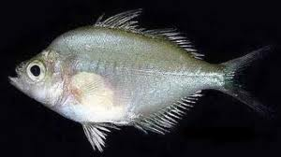
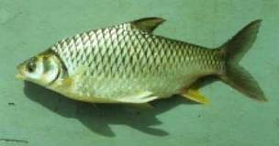
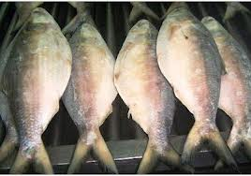
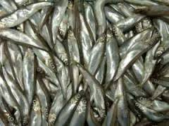
কিছু সুস্থ মাছের চিত্র

Slide 5
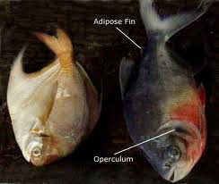
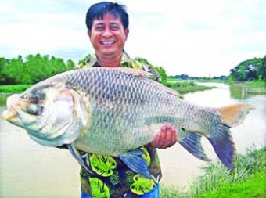
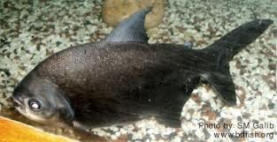
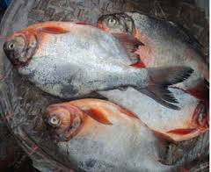
কিছু রোগাক্রআন্ত মাছের চিত্র

Slide 6
শিখন ফলঃ
আজকের পাঠ শেষে শিক্ষাথীরা-
১।মাছের রোগের কারণ বলতে পারবে
২।মাছের বিভিন্ন রোগের লক্ষন ও প্রতিকার উল্লেখ করতে পারবে
৩। মৃত মাছের ব্যাবস্থাপনাকরতে পারবে ।

Slide 7
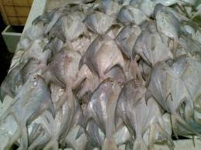
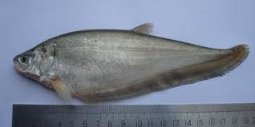
উপসথাপনা
মাছের বিভিন্ন কারণে রোগ হয়। যেমন-ব্যাকটেরিয়া,ভাইরাস,ছত্রাক ।এ ছাড়াও পানিদুষনের ফলে মাছের রোগ হয়ে থাকে।

Slide 8
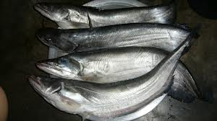
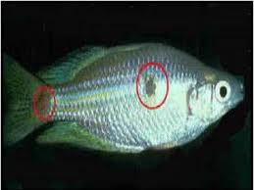
মাছের বিভিন্ন রোগের মধ্যে আছে
১ফূল্কা পচা
২পাখনা পচা
৩।ক্ষত রোগ
৪।ঊকুন রোগ ইত্যাদি।

Slide 9
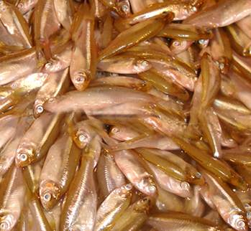
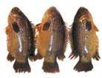
*মাছের রোগের বিভিণ্ণ প্রতিকারের
ব্যাবস্থাও আছে,যেমনঃ
*ফূল্কা পচা রোগের জন্য মাছকে
কপার সালফেট গুলানো পানিতে
। ডুবানো
*লেজও পাখনা পচার জন্য মাছকে লবণ পানিতে ডুবান।
*ক্ষত রোগের জন্য পুকুরে চুন দিতেহবেও পুকুর পরিষ্কার কোরতে হবে।

Slide 10
মৃত মাছের ব্যাবস্থাপনাঃ
মরা মাছ সংগ্রহ করে মাটিতে পুঁতে
ফেলতে হবে।

Slide 11
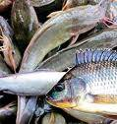
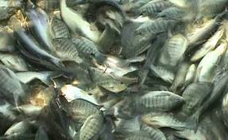

Slide 12
দলীয় কাজ
১।মাছের ফুল্কাপচাওক্ষত রোগের কারণও লক্ষন গুলি লিখে ক্লাস এ উপস্থাপন কর ।

Slide 13
মূল্যায়ন
১।মাছের ফুল্কা পচা ওক্ষত রোগের কারণ কি?
২।মৃত মাছের কী ব্যাবস্থাপনা করতে হবে?

Slide 14
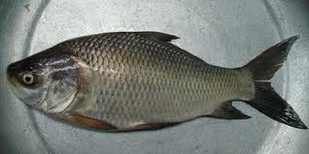
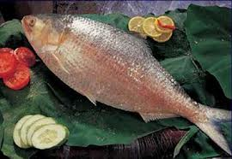
বাড়ীর কাজঃ
*কী কী কারণে মাছের রোগ হয়?কারণ গুলি লিখে শ্রেণীতে জমা দাও।

Slide 15
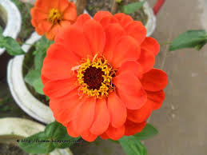
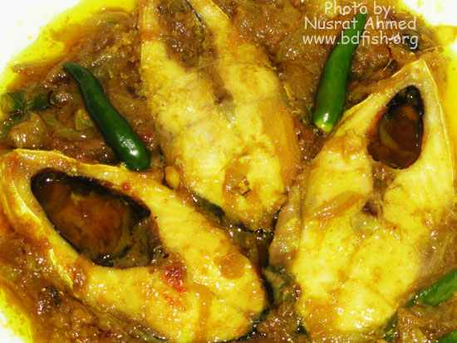
ধন্যবাদ

